Slide 1
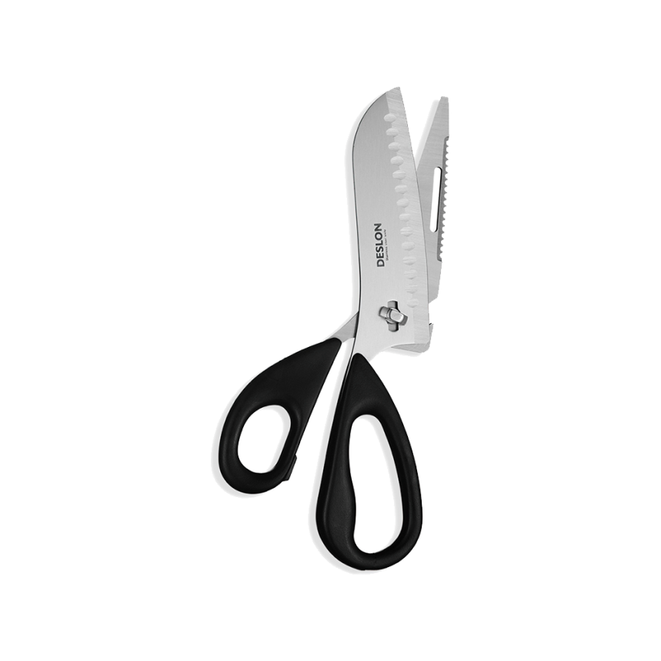
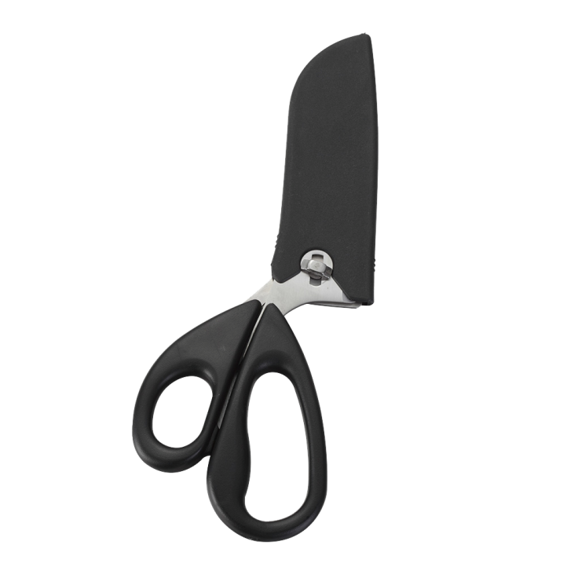
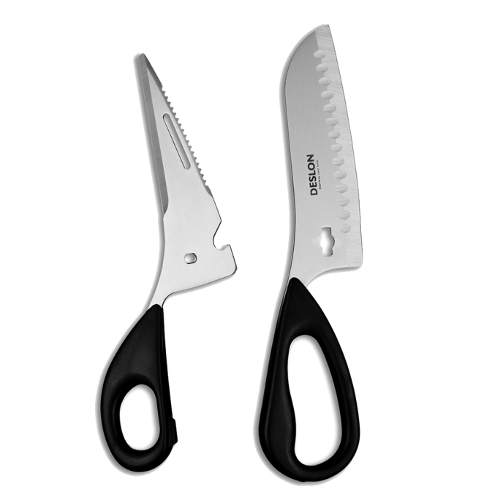
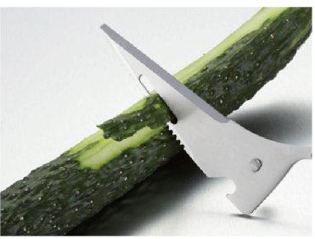
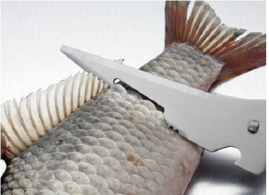
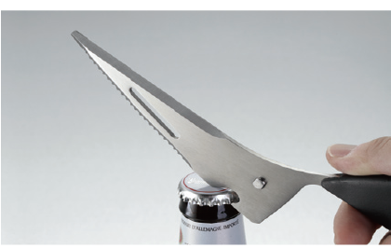
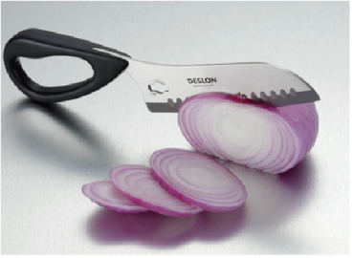
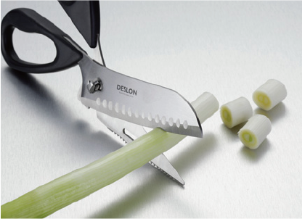
｜德世朗企业—刀具系列｜经典风尚系列
FS-J002
多功能文武剪刀
刀身材质：2CR13不锈钢
产品配置：多功能剪、剪刀保护套
-------------------------------------
零 售 价：98.00元
批 发 价：19.00元
使用前 展开后 快速分开后
分开后的单片剪刀可以用来刨果皮。
分开后的单片剪刀带锯齿部分可去鱼鳞。
剪刀末端可以用来开启酒瓶。
分开后的另一个单片剪刀可当三德刀使用，便于切菜。
快速合并后可当正常剪刀使用。

